Slide 1
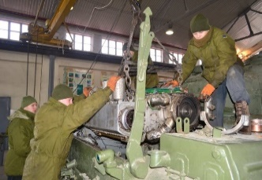
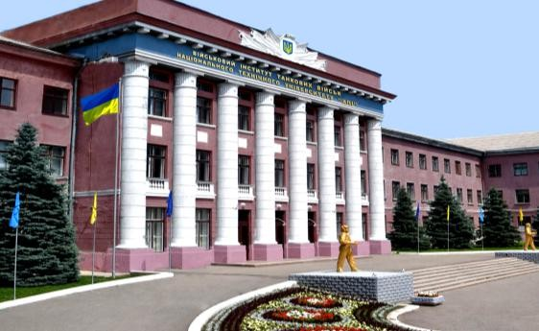
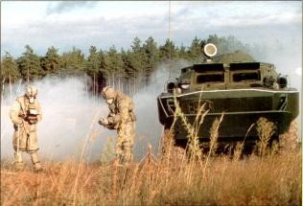
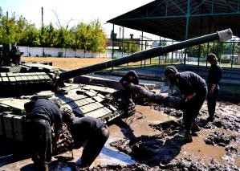
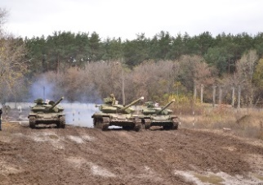
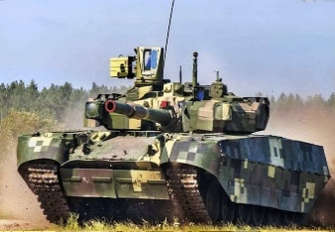
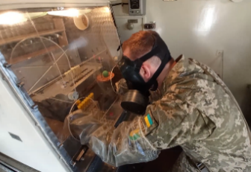
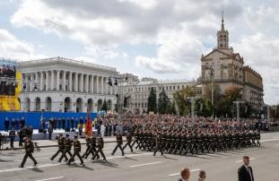
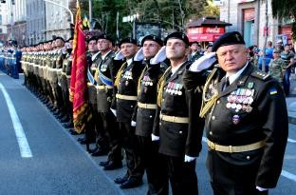
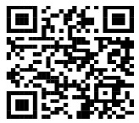
ВІЙСЬКОВИЙ ІНСТИТУТ ТАНКОВИХ ВІЙСЬК
НАЦІОНАЛЬНОГО ТЕХНІЧНОГО УНІВЕРСИТЕТУ “ХАРКІВСЬКИЙ ПОЛІТЕХНІЧНИЙ ІНСТИТУТ”
ДО ІНСТИТУТУ ЗА СХЕМОЮ НАВЧАННЯ “КУРСАНТ” НА І-Й КУРС ПРИЙМАЮТЬСЯ:
ПЕРЕВАГИ НАВЧАННЯ В ІНСТИТУТІ:
здобуття якісної освіти та престижного диплому;
соціальні гарантії згідно з діючим законодавством України;
безкоштовні: житло, обмундирування, харчування, грошове і медичне забезпечення;
безкоштовне курсове навчання як водіїв автотранспортних засобів категорії “С”;
гарантоване місце для проходження військової служби на офіцерських посадах у Збройних Силах України, інших силових структурах України.
абітурієнти, що здобули повну загальну середню освіту;
особи із числа цивільної молоді та ліцеїсти віком від 17 до 30 років, в тому числі ті, яким 17 років виповнюється в рік зарахування на навчання;
військовослужбовці, резервісти та військовозобов’язані, які не мають військових звань офіцерського складу, віком до 30 років.
Випускникам присвоюється військове звання “лейтенант” та видається диплом Національного технічного університету “Харківський політехнічний інститут”.
С
В ІНСТИТУТІ ЗДІЙСНЮЄТЬСЯ ПІДГОТОВКА
офіцерів з вищою освітою за спеціальністю
“ОЗБРОЄННЯ ТА ВІЙСЬКОВА ТЕХНІКА” за освітньо-професійною програмою “Експлуатація та ремонт бронетанкової техніки та озброєння”.
Професійне призначення випускника: проходження служби на
первинних посадах командира ремонтного взводу, заступника командира роти з озброєння, помічника начальника бронетанкової служби військової частини.
офіцерів з вищою освітою за спеціальністю
офіцерів з вищою освітою за спеціальністю
“ЗАБЕЗПЕЧЕННЯ ВІЙСЬК (СИЛ)” за освітньо-професійною програмою “Радіаційний, хімічний, біологічний захист та екологічна безпека військ.”
“ВІЙСЬКОВЕ УПРАВЛІННЯ (за видами Збройних Сил)” за освітньо-професійною програмою “Управління діями підрозділів танкових військ”.
Професійне призначення випускника: проходження служби на первинних посадах командира танкового взводу, командира танкової роти.
Професійне призначення випускника: проходження служби на первинних посадах командира взводу РХБ захисту, командира взводу РХБ розвідки, командира взводу аерозольного маскування, командира взводу спеціальної обробки, командира вогнеметного взводу, начальника розрахунково-аналітичної групи.
ПІСЛЯ ЗАКІНЧЕННЯ ІНСТИТУТУ випускники розподіляються для проходження служби на первинних посадах до частин і підрозділів, зокрема: Сухопутних військ, Сил спеціальних операцій, Військово-Морських Сил (в т.ч. і морської піхоти), Десантно-штурмових військ Збройних Сил України та їх спеціальних служб, Державної спеціальної служби транспорту Міністерства оборони України, Національної гвардії України, Державної прикордонної служби України, Служби безпеки України, Державної служби України з надзвичайних ситуацій.
мм
Поштова адреса: 61098, м. Харків – 98, вул. Полтавський шлях, 192.
e-mail - n_ch_fvp@ukr.net або vitv.ntu.hpi@post.mil.gov.ua. https://www.facebook.com/VITVNTUKPI Instagram: v.i.t.v_n.t.u_k.p.i
Контактні телефони приймальної комісії: 098-548-25-92; 063-853-43-85;
Факультет УДПТВ: 095-135-97-17; Факультет ОВТ:093-001-50-23; Факультет РХБЗ та ЕБ:066-327-49-55;

